Slide 1

PatiTakip - Sokak Hayvanları Takip ve Yönetim Sistemi
Veritabanı Yönetim Sistemleri
222804007 – Muhammed Umut Şıbara
Doç. Dr. Yusuf ÖZÇEVİK
HFTTF – Yazılım Mühendisliği
2025

Slide 2
Proje organizasyonu
Proje Tanımı
Projenin Amacı
Hedef Kullanıcılar:

Slide 3
PROJE TANIMI VE AMAÇ

Slide 4
Proje Tanımı:
PatiTakip, sokak hayvanlarının takibi, beslenmesi ve sağlık durumlarının
yönetilmesi için geliştirilmiş bir web tabanlı sistemdir. Kullanıcılar
harita üzerinde konum bazlı ihbarlar oluşturabilir, hayvanları takip
edebilir ve gönüllü topluluğu ile etkileşime geçebilir.

Slide 5
Projenin Amacı:
• Sokak hayvanlarının anlık durumlarını takip etmek
• Konum bazlı (enlem/boylam) ihbar sistemi ile hızlı müdahale sağlamak
• Gönüllüler arasında etkileşimi artırmak (gamification)
• Besleme, sağlık kayıtları ve bağış süreçlerini dijitalleştirmek
• Harita tabanlı görselleştirme ile bölgesel analiz yapabilmek

Slide 6
Hedef Kullanıcılar:
• Sokak hayvanı gönüllüleri
• Veteriner klinikleri
• Belediye yetkilisi (yönetici rolü)
• Hayvan severler ve bağışçılar

Slide 7
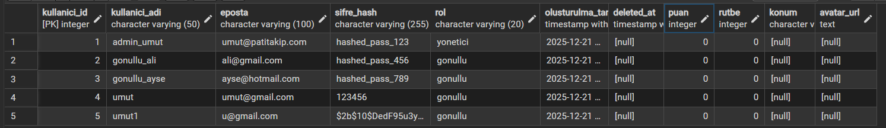
Kullanıcılar tablosı
Tablo 1. Sistemdeki tüm kullanıcıları barındırır. Kullanıcı adı, eposta, rol (gönüllü/yönetici), puan, rütbe, konum ve avatar bilgilerini içerir. Gamification sistemi için puan ve rütbe sütunları kritik öneme sahiptir.

Slide 8
İhbarlar tablosu
Tablo 2. Harita üzerinde konum bazlı (enlem/boylam) hayvan ihbarlarını ve sosyal gönderileri tutar. Kategori (İhbar, Besleme, Sahiplendirme), durum (Açık, İşlemde, Çözüldü), beğeni/yorum sayıları, adres ve hayvan türü bilgilerini içerir. Sistemin ana veri kaynağıdır.

Slide 9
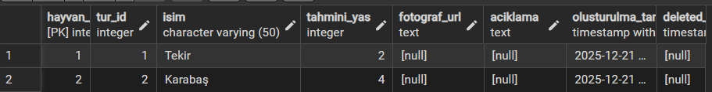
Hayvanlar tablosu
Tablo 3. Sistemde kayıtlı hayvanların profil bilgilerini saklar. İsim, tür, tahmini yaş, fotoğraf URL'si ve açıklama alanlarını içerir. Hayvan türleri tablosu ile ilişkilidir ve sağlık kayıtları bu tabloya bağlanır.

Slide 10
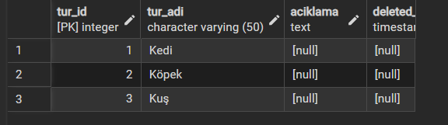
Hayvanlar türleri tablosu
Tablo 4. Hayvan türlerini kategorize eden referans tablosu. Kedi, köpek, kuş gibi türlerin adı ve açıklamasını tutar. Diğer tablolara foreign key ile bağlanır ve veri bütünlüğünü sağlar.

Slide 11
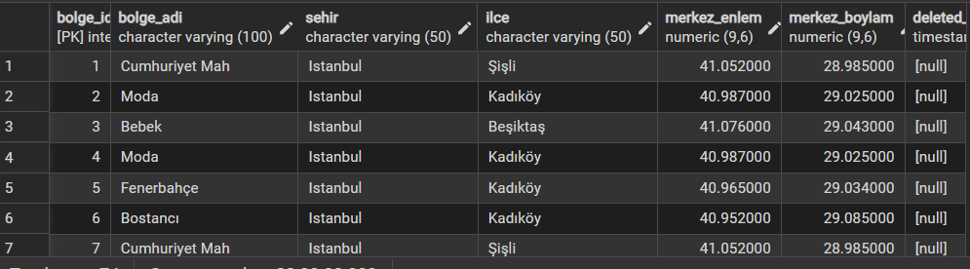
Bölgeler tablosu
Tablo 5. İstanbul, İzmir, Manisa gibi şehirlerdeki mahalle ve ilçe bilgilerini içerir. Her bölgenin merkez koordinatları (enlem/boylam) bulunur. İhbar ve beslemelerin bölgesel analizinde kullanılır, ancak konum tabanlı sistemde opsiyoneldir.

Slide 12
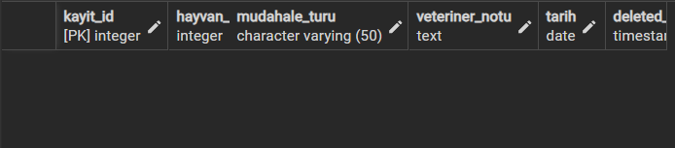
Saglık kayıtları tablosu
Tablo 6. Hayvanların veteriner müdahale geçmişini tutar. Müdahale türü (aşı, tedavi, operasyon), veteriner notu ve tarih bilgilerini içerir. Hayvanlar tablosuna foreign key ile bağlıdır ve sağlık takibi için kritiktir.

Slide 13
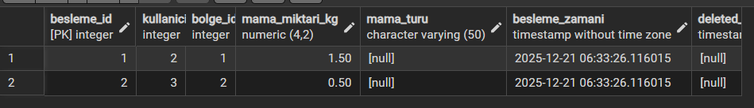
Beslemeler tablosu
Tablo 7. Gönüllülerin yaptığı besleme aktivitelerini kaydeder. Kullanıcı, bölge, mama miktarı (kg), mama türü ve besleme zamanı bilgilerini içerir. Gamification sisteminde puan kazandırır ve bölgesel istatistiklerde kullanılır.

Slide 14
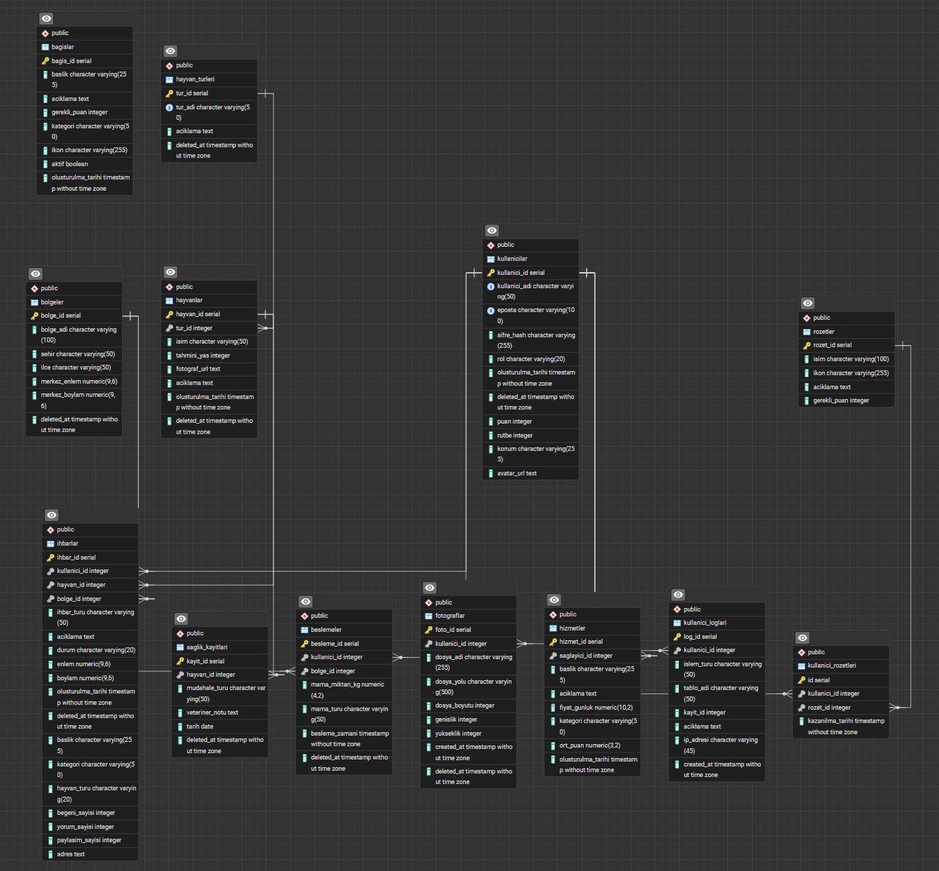
İlişkisel görsel şema (ERD)

Slide 15
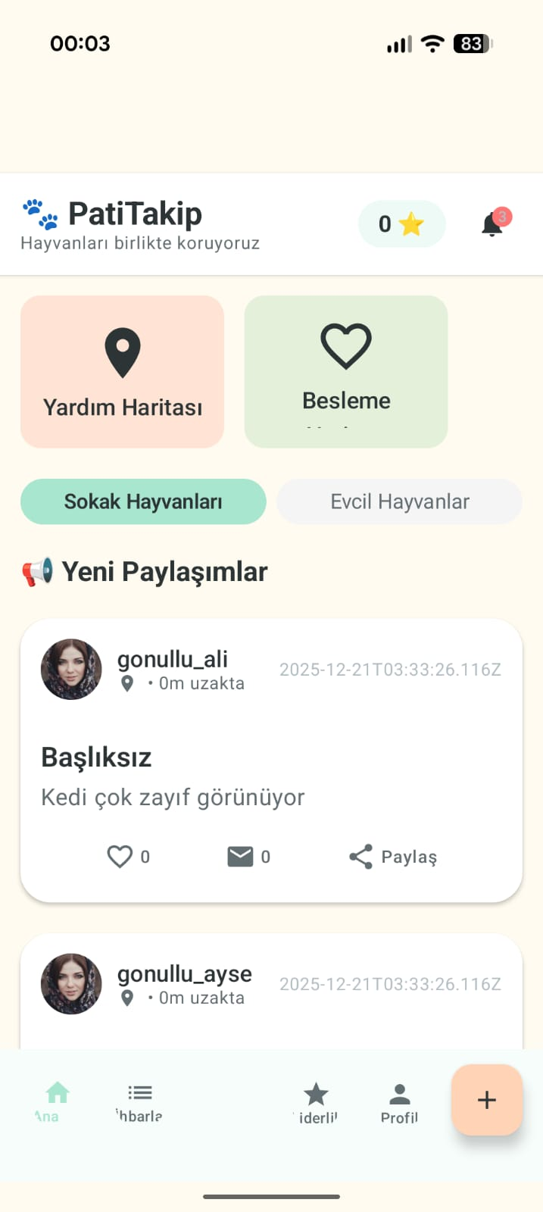
Fronend ekran görüntüsü (anasayfa)

Slide 16
Kaynakça
[1] PostgreSQL Global Development Group. (2025). PostgreSQL 15 Documentation.
https://www.postgresql.org/docs/15/index.html
[2] Elmasri, R., & Navathe, S. B. (2016). Fundamentals of Database Systems (7th ed.). Pearson.
[3] Node.js Foundation. (2025). Node.js Documentation.
https://nodejs.org/en/docs/
[4] Express.js Team. (2025). Express.js API Reference.
https://expressjs.com/en/api.html

